Slide 1
Programiranje
File IO

Slide 2
File IO
Čitanje iz datoteka i pisanje u datoteke
Koristi se header <fstream>
Stvaramo objekt klase ofstream za pisanje u datoteke i ifstream za čitanje iz datoteka

Slide 3
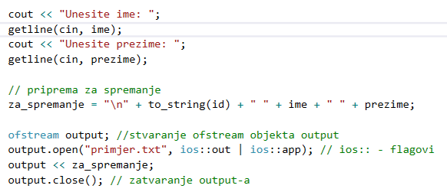
File IO

Slide 4
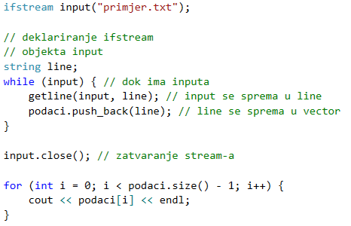
File IO

Slide 5
Zadaci
Napiši program koji će u datoteku spremati i čitati brojeve od 0 do onog broja kojeg korisnik unese (svaki puta neka se datoteka "pregazi" novim brojevima).
Napravi program u kojemu će igrači bacati kockicu. Nakon svakog bacanja neka se ispiše tko je pobjednik te neka se brojevi na kockici i ime igrača spreme u datoteku.
Napiši program koji će korisniku prikazati izbornik s mogućnostima (mora se omogućiti čitanje i pisanje u datoteku):
Prikaz svih studenata
Unos novog studenta (rbr, ime, prezime prosječna ocjena, broj položenih ECTS)
Pretraživanje po rbr
Izračun prosječne ocjene cijele grupe

